Slide 1
ILC測定器建設のための
人材確保・養成
2016年3月
報告：藤井恵介

Slide 2
想定されるタイムライン
測定器建設に関する公式なスケジュールはない
作業を進めるうえでのWorking Assumption

Slide 3
準備期間中の課題
サブディテクターの要素技術のR&D
  検出器（センサー）の原理実証は基本的に終了している
  （さらなる性能向上とコスト低減のためのR&Dは継続中）
  システムインテグレーション、信頼性、量産化技術などは多くの課題を残している
技術選択
  ILDはサブディテクターに複数のオプションを残している
  グリーンサインが出たら直ちに技術選択を行ってプロポーザルを作成する
  技術選択までに相当のレベルまでR&Dを行っておく必要がある
  ４年間の準備期間より相当以前から本格的なR&Dが必要だが、マンパワーが決定的に不足している

Slide 4
測定器建設に必要とされる人材
ILC Infrastructure and planning WG (議長：山田作衛氏）のもとで、ILD、SiDの建設に必要な人材の見積りを行った
  各Sub-detectorごと
  時間的推移
  現地（サイト）で作業を行う人数

Slide 5
測定器建設に必要とされる人材
建設期間（実質９年間）で必要な人材
  ILD: 3200 py
  SiD: 2600 py
平均、約300FTEが各測定器に必要

Slide 6
測定器建設に必要とされる人材
現地で作業を行うのはメンバーの一部のみで、多くは各大学・研究機関に残って仕事を行う
全体
オンサイト

Slide 7
測定器建設に必要とされる人材
ILC研究所の職員として、測定器建設のサポートおよび計算機・ネットワークシステムの整備、維持、管理を行う人材も必要

Slide 8
建設終了後
建設終了後はデータの解析を行って物理の結果を出す“ユーザー”が増加
研究所による基盤計算機ネットワークシステムの安定的運用が不可欠
建設に携わったメンバーの進路
  ユーザーとしてデータ解析
  測定器のメンテナンス
  測定器のアップグレードのためのR&D
  他のプロジェクトに移行

Slide 9
人材の現状と調達（ILDに関して）
測定器の建設開始時に300 FTEが必要
人員確保の見通し
項目 | 人材
現在のアクティブ（>数% FTE）なメンバー | 300 人
他のプロジェクト（Belle-II, LHC）からの移動 | 200 人
準備期間中における新人（学生、ポスドク）の育成 :50人/y x 4y | 200 人
合計 | 700 人
合計（50% FTEを仮定） | 350 FTE

Slide 10
人材（リーダー）の養成
人材の養成はOJTが基本
  本格的なR&D；実機に近いプロトタイプ設計・製作・試験（特に加速器のビームを用いた試験）→予算の裏付けが必要
  他のプロジェクトにおける経験
リーダー格の人材を(A)の方法で育成するにはなるべく早期に開始する必要がある
  経験があまりない人ではグループの信頼・同意が得られない

Slide 11
Backup
14

Slide 12
実験環境と技術選択
1. 反応点検出器
 | LHC | ILC | コメント
放射線量 | >10¹⁶ NEQ (neutron equivalent)/cm² (3ab⁻¹) | 10¹⁰NEQ/cm²/yr | ~O(10⁵)の違い LHCではFPCCDは使えない
読出速度要求 （ビームの時間構造） | 40MHz | 5Hz (ILD FPCCD) 100kHz (ILD CMOS) 3MHz (SiD) | LHCではFPCCDは使えない
ヒット密度 | 2.4hits/cm²/bunch (r=8cm) 12.5ns | ~6hits/cm²/bunch (r=1.6cm) 300ns | 同じpixelサイズを仮定した場合、３倍程度の差
ILD 用反応点検出器
CMOS: 576個の17um角pixelのコラムの100usでの片側読み出しに成功。両側読み出しで50usが可能。これを17umx85um pixel 層との２層構造とすることで10usの時間分解能と2.8umの位置分解能が実現できる。
FPCCD: 1 train にわたり信号を蓄積、train 間の 200ms で読み出す。occupancy は、pixel の小ささで抑える。6um角pixel の動作実証済み。
SiD 用反応点検出器 (バンチごとのtime stamping は必要なため要求性能はILDより高い）
Chronopixel: 48x48個の25um角CMOS pixelにtime stamping 機能を持たせた小型プロトタイプを90um design rule で製作、信号を見ることに成功、原理実証はできた。
3D Pixel: センサー用チップ、アナログ回路チップ、デジタル回路チップを積層した３次元構造の検出器。最近、192x192個の24um角pixel で time stamping 機能を持ったプロトタイプが製作され信号を見ることに成功。

Slide 13
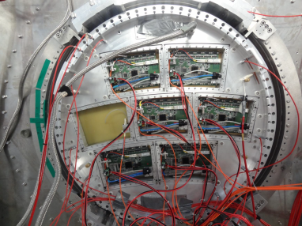
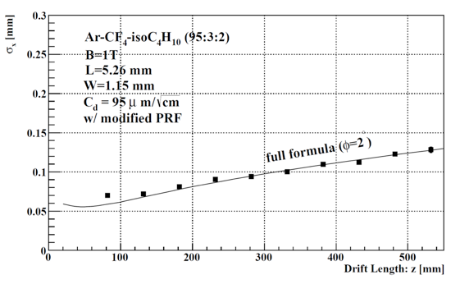
2. 中央飛跡検出器
LHC では、放射線耐性から gaseous detector の使用は困難
SiD 用飛跡検出器: Si tracker
LHC実験でセンサー技術の原理実証は終わっている。
物質量を最小化しつつ機械的安定性を保つ支持構造のエンジニアリングが必要。
ILD 用飛跡検出器: MPGD (Micro Pattern Gaseous Detector) 読み出しTPC (LCTPC 国際共同開発研究)
LP TPC filed cage with
6 Micromegas modules
プロトタイプ試験により（2種のMPGD: GEM および Micromegas について）要求位置分解能（<100um @3.5T）を達成。
電子透過率の高い陽イオンゲートの原理実証。
Spatial resolution
Asian GEM module
Preliminary
電子透過率＞80%

Slide 14
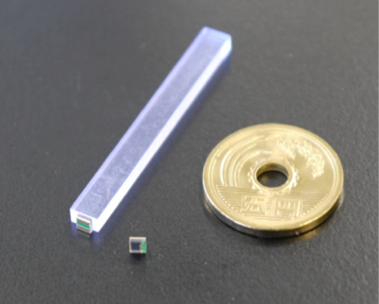
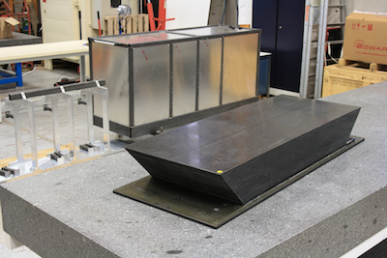
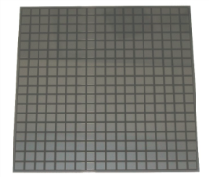
3. カロリメータ
LHC:
Background の少ないモード（例：H → γγ, 4 leptons）に焦点を合わせた検出／同定。
→ １粒子に対する高いエネルギー分解能実現を目指す設計。
→ CMS: Crystal (PbWO4), ATLAS: Lq.Ar
ILC:
全てのモードを使う。特に W/Z/Higgs/top を主崩壊モード（ジェット・モード）で検出／同定。
→ ジェットに対する高いエネルギー分解能実現を目指す設計。
→ 高精細 PFA カロリメータ
プロトタイプ試験のビーム試験結果は、MC シミュレーションで良く再現。要求エネルギー分解能を達成。
工業化のための開発研究が進行中
Sci strip + MPPC
ECAL prototype
Si Pads
5mmx5mm

Slide 15
コストについて（ILDの例）
構造体とカロリメータが全体コストの約 2/3 を占める。
そららのコストの主要部分は材料費と部品代。
コスト評価に使用したユニット・コストはこれまでの経験値（LHC等現行実験の測定器やプロトタイプ建設の経験）および企業との議論に基づく予想値。
高精細してもカロリメータが LHC に比較し高価にならない理由
  材料費は面積に比例（横方向細分化は面積を変えない）
  細分化による読み出し回路の増加によるコスト増加は少ない（ASIC技術）
  LHCで使用されている技術：Crystal (CMS)、LqAr (ATLAS) は相対的に高価

Slide 16
Challenges
建設を見据えた測定器の最終設計には、実験グループの形成を要するが、通常、そのための大きな国際共同研究のグループは加速器の建設が決まってから形成され、その際に要素の分担等が決まる。
作業の完了には、ILCの建設決定が不可欠である。
ILC計画が承認されていないため、測定器開発は主にgenericな測定器開発として進められており、設計作業は、他の研究の時間を割いて進める将来計画である。そのため、いろいろな制約の中で努力が続いている。
原理実証が必要な課題はないが、こうした制約の中で可能な限り工学設計をすすめることが今の課題（工学設計のためには最低１ユニットの実寸大プロトタイプの試作が必要）。

Slide 17
人員予想
14

Slide 18
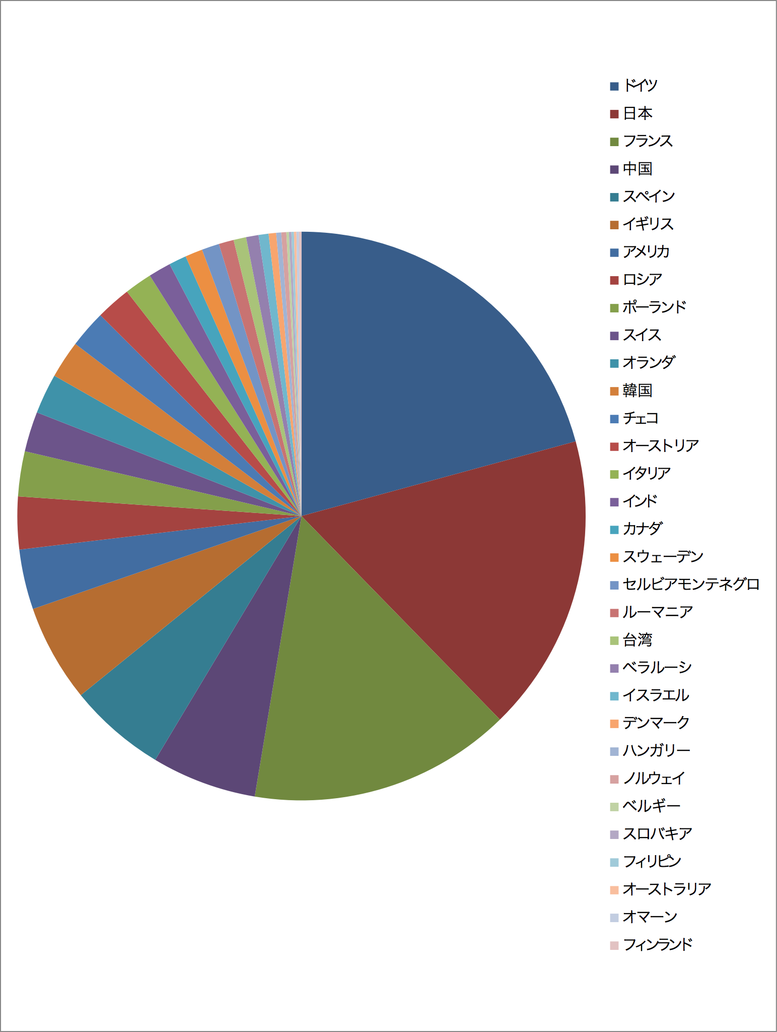
ILD国別メンバー比率
ILD LOI (2009)署名者
  32ヶ国
  約150の研究機関
  約700人（日本はそのうち120人）
TDR (2013)署名者
  ILD+SiD+Acc
  約２４００人
プロジェクトが認められればILDは約2000人（日本はそのうち200人）程度に膨れ上がる可能性あり
ILD メンバー構成
(LOI 2009)

Slide 19
ILDメンバー推移予想
LOI 署名者
~700人
プロジェクト承認
研究機関新規参加
ATLASの例
  LOI: ~900人
  Proposal: ~1500人
  現在: >3000人
新規参加者はどこから？
  Belle、LHC等他実験
  そこでのPhD取得者
Proposal
~1000人
ポスドク・学生・ 技術者増加
建設時
~1500人
ポスドク・学生増加
運転時
>2000人

Slide 20
常駐実験研究者数予想
実験開始時に2実験合わせて~700人
  野村総研による見積り
  ATLASに関する徳宿氏からの情報とも矛盾しない（300~400人）
  これにILC研究所雇用の研究者が加わる（？）

Slide 21
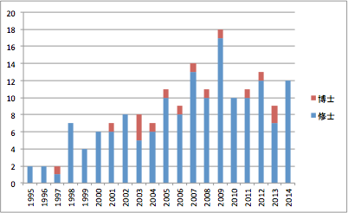
学位取得者（国内）
調査：杉本氏
博士：15
修士：156
LC関連

